Slide 1

React – SESIÓN 1 – Inicio del proyecto
Objetivo de la sesión
Entender qué es React (a nivel práctico)
Crear el proyecto desde cero
Renderizar los primeros componentes
Dejar una base funcional

Slide 2
React – SESIÓN 1
SPA con JS | React
Manipulación manual del DOM | React actualiza automáticamente
Código disperso | Componentes reutilizables
Difícil de escalar | Arquitectura clara

Slide 3
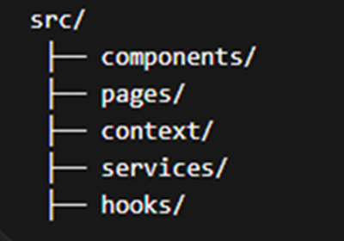
React – SESIÓN 1 – Estructura

Slide 4
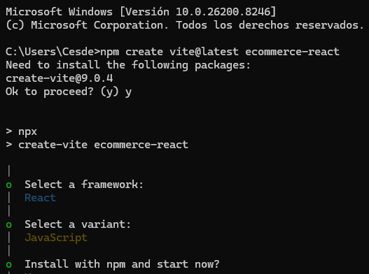
React – 1. Crear el Proyecto
Paso 1: Abrir terminal usando CMD. Escribir:
npm create vite@latest ecommerce-react
Paso 2: Seleccionar opciones
Framework: React
Variant: JavaScript ✅

Slide 5
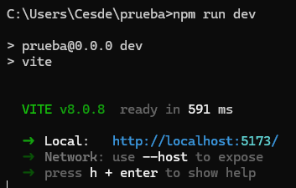
React – 1. Crear el Proyecto
Paso 3:
Seleccionar No (usando el teclado)
cd ecommerce-react npm install
<opcional> npm fund npm run dev
👉 Mostrar en navegador: http://localhost:5173

Slide 6
React – 2. Comprender la estructura
Ir a la carpeta C:\Users\Cesde
Ubicar la carpeta del proyecto
Clic derecho y seleccionar Abrir con Code
Clic en src (source) y abrir main.jsx
< -- Es el archivo que inicia la aplicación React
Conecta React con el HTML -- >
StrictMode →ayuda a detectar problemas (modo desarrollo) createRoot →crea la raíz de React en el navegador
index.css → estilos globales
App → el componente principal

Slide 7
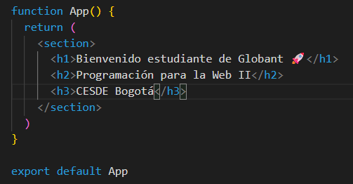
React – 2. Comprender la estructura
Ahora abra App.jsx
Modifique la función App()
Aplique comentarios a la función que allí aparece
Escriba →
Revise.
Ahora escriba su nombre y un mensaje personal.

Slide 8
React – 3. Limpieza del proyecto
Eliminar:
Logos
CSS innecesario
Código de ejemplo
Dejar:
function App() {
return <h1>Mi tienda</h1> }
export default App

Slide 9
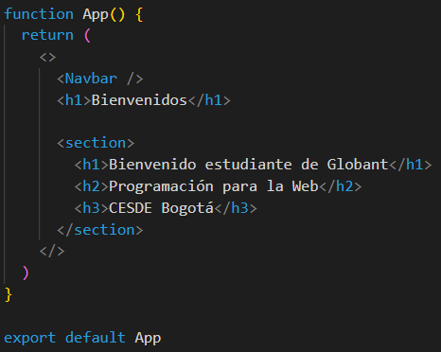
React – 4. Primer componente
Paso 1: Crear carpeta
src/components
Paso 2: Crear Navbar.jsx
function Navbar() {
return ( <nav>
<h2>Mi tienda</h2>
</nav> ) }
export default Navbar
Paso 3: Importar en App
import Navbar from './components/Navbar’
Paso 4: Escribir:

Slide 10
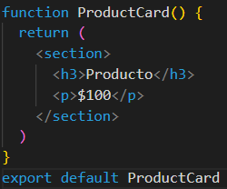
React – 5. Reutilización
Dentro de src/components, crear el archivo ProductCard.jsx
Importarlo en App.jsx
import ProductCard from './components/ProductCard'
Dentro del return de App, agregar
<ProductCard />
<ProductCard />
<ProductCard />

Slide 11
React – 6. Introducción a props
Props (properties) son datos que un componente recibe desde otro componente.
Simplemente, los Props son parámetros que se le pasan a un componente
En JavaScript,
function saludar(nombre) {
return "Hola " + nombre
}
nombre es un parámetro
En React,
<ProductCard title="Laptop" />
title es una prop

Slide 12
React – 6. Cómo funciona?
En Apps.jsx (quien envía)
<ProductCard title="Laptop" price={2000} />
Está enviando datos
En ProductCard.jsx (quien recibe)
function ProductCard({ title, price }) { return (
<div>
<h3>{title}</h3>
<p>${price}</p>
</div> ) }
Está usando esos datos
App.jsx → envía datos → ProductCard.jsx → muestra datos

Slide 13
React – 6. Opción 1
Modificar el componente ProductCard
Ingresar a src/components/ProductCard.jsx y cambiar la función para recibir props
function ProductCard(props) {
return (
<div>
<h3>{props.title}</h3>
<p>${props.price}</p>
</div> ) }
export default ProductCard

Slide 14
React – 6. Opción 2
function ProductCard({ title, price }) {
return (
<div>
<h3>{title}</h3>
<p>${price}</p>
</div>
)
}
Esto es equivalente a:
props.title
props.price

Slide 15
React – 6. Enviar datos
En el archivo src/App.jsx, se cambia
<ProductCard />
<ProductCard />
<ProductCard />, por
<ProductCard title="Laptop" price={2000} />
<ProductCard title="Mouse" price={50} />
<ProductCard title="Teclado" price={100} />

Slide 16
React – 6. Opción 2
function ProductCard({ title, price }) {
return (
<div>
<h3>{title}</h3>
<p>${price}</p>
</div>
)
}
Esto es equivalente a:
props.title
props.price

Slide 17
React – 7. Primer commit en Git
git init git add . git commit -m "Sesión 1: Base del proyecto y primeros componentes"

Slide 18
React – 8. Actividad en clase
👉 Crear 3 productos distintos 👉 Agregar un botón “Comprar”

Slide 19
React – SESIÓN 2 – Render dinámico y estado
Objetivo de la sesión
Pasar de datos estáticos → dinámicos
Usar .map() para renderizar listas
Introducir useState
Preparar base para interacción (carrito en S3)

Slide 20
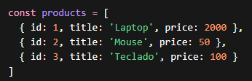
React – Crear estructura de datos
En App.jsx.
Crear arreglo de productos, encima del return:
👉 Ahora los datos están separados del diseño
👉 Esto es clave en React

Slide 21

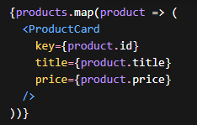
React – Render dinámico con .map()
Reemplazar
Por esto:
👉.map() recorre el arreglo
👉 Por cada elemento → crea un componente
👉 key ayuda a React a identificar elementos
Agregue tres objetos más al array

Slide 22
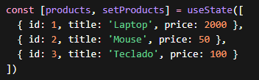
React – Introducción a useState
Importar: en App.jsx,
Convertir products en estado
👉 products → valor actual
👉 setProducts → función para cambiarlo

